Slide 1
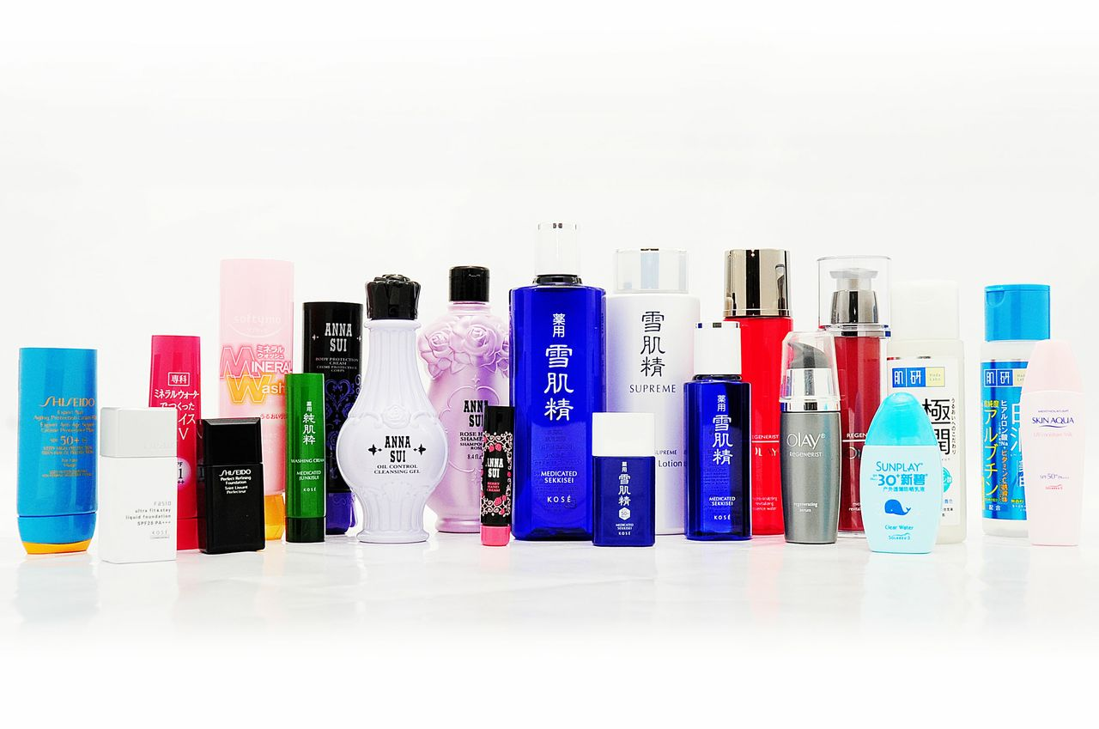
永裕塑膠工業股份有限公司
YONYU PLASTICS CO.,LTD.
股票代號：1323
線上法人說明會
時間 | 議程
14:15~14:30 | 網路報到
14:30~14:50 | 公司營運說明
14:50~15:30 | Q&A (與會者可於線上進行提問)
2021年11月17日
創新開發、追求卓越、美化生活

Slide 2
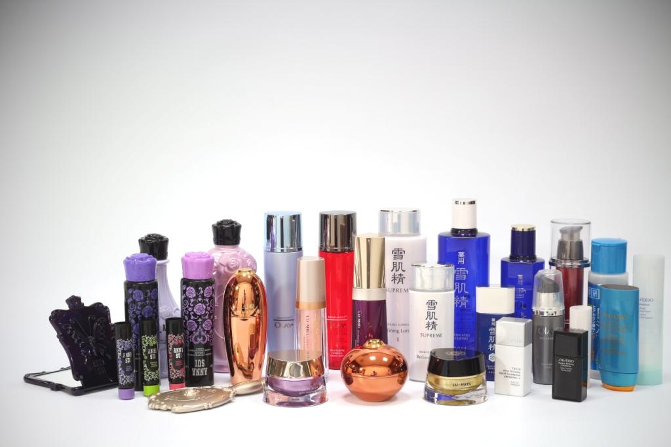
簡報大綱
公司簡介
營運暨財務概況
未來展望
Q&A

Slide 3
公司簡介

Slide 4
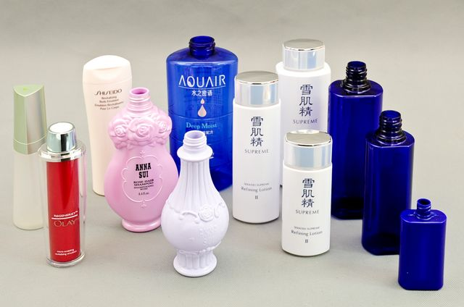
公司簡介 ~ 基本資料
公司成立時間 | 1964.05
實收資本額 | 新台幣9.13億元
董事長 | 王威程先生
上市時間/股票代號 | 1996.07.17 / 1323
生產據點 | 台南仁德區(7,534坪) 上海閔行區(10,046坪) 浙江嘉善縣(12,110坪)(預計2022年Q2投產)
主要產品/ 營收佔比/ 用途 | 1.瓶器 :台灣28%、上海63%
 | 2.射出件:台灣36%、上海28%
 | 3.軟管類:台灣22%、上海4%
 | 用於化妝品、家庭用品、藥品等之包材容器。
集團員工人數 | 台灣 898人、上海506人

Slide 5
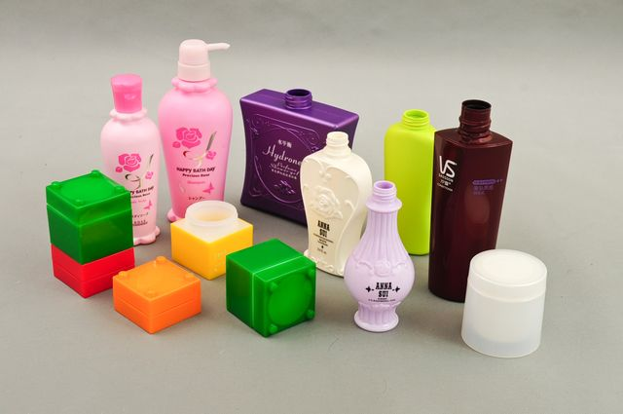
公司簡介 ~ 關係企業組織圖

Slide 6
營運概況

Slide 7
營運概況 ~ 合併個體
註：採用國際財務報導準則之合併財務資料，關係人間之銷售於合併時全數予以消除。

Slide 8
營運概況 ~ 產品類別
註：採用國際財務報導準則之合併財務資料，關係人間之銷售於合併時全數予以消除。

Slide 9
營運概況 ~ 市場分佈
註：採用國際財務報導準則之合併財務資料，關係人間之銷售於合併時全數予以消除。

Slide 10
財務概況

Slide 11
合併綜合損益表(季度)
單位：NT仟元
項目 | 2021Q3 | 2021Q2 | 2021Q1 | 2020Q4 | 2020Q3 | 2020Q2 | 2020Q1
銷貨收入 | 992,392 | 940,270 | 829,904 | 913,314 | 831,389 | 894,486 | 767,343
銷貨毛利 | 241,734 | 236,185 | 201,051 | 228,641 | 193,005 | 236,799 | 202,336
毛利率 | 24.36% | 25.12% | 24.23% | 25.03% | 23.21% | 26.47% | 26.37%
營業費用 | 120,946 | 115,661 | 104,604 | 103,705 | 96,986 | 104,491 | 93,758
營業淨利 | 120,788 | 120,524 | 96,447 | 124,936 | 96,019 | 132,308 | 108,578
營業外收(支) | 1,510 | (4,110) | (6,315) | (3,362) | 2,368 | 7,897 | 4,784
稅前淨利 | 122,298 | 116,414 | 90,132 | 121,574 | 98,387 | 140,205 | 113,362
稅後淨利 | 91,592 | 96,817 | 67,086 | 89,625 | 72,134 | 108,020 | 83,315
淨利歸屬於：
本公司業主 | 66,802 | 83,024 | 55,929 | 72,758 | 58,489 | 91,659 | 67,661
每股盈餘(元) | 0.74 | 0.91 | 0.62 | 0.80 | 0.64 | 1.01 | 0.74

Slide 12
合併綜合損益表(年度)
單位：NT仟元
項目 | 2021前三季 | 2020年度 | 2020前三季 | 2019年度 | 2018年度
銷貨收入 | 2,762,566 | 3,406,532 | 2,493,218 | 3,639,735 | 3,759,197
銷貨毛利 | 678,970 | 860,781 | 632,140 | 869,399 | 894,604
毛利率 | 24.58% | 25.27% | 25.35% | 23.89% | 23.80%
營業費用 | 341,211 | 398,898 | 295,235 | 418,385 | 421,573
營業淨利 | 337,759 | 461,883 | 336,905 | 451,014 | 473,031
營業外收(支) | (8,915) | 11,645 | 15,049 | 8,654 | 32,441
稅前淨利 | 328,844 | 473,528 | 351,954 | 459,668 | 505,472
稅後淨利 | 255,495 | 353,094 | 263,469 | 353,283 | 361,844
淨利歸屬於：
本公司業主 | 205,755 | 290,567 | 217,809 | 289,074 | 301,630
每股盈餘(元) | 2.26 | 3.20 | 2.40 | 3.18 | 3.32

Slide 13
合併財務狀況
單位：NT仟元
項目 | 2021/9/30 | 2020/12/31 | 2019/12/31 | 2018/12/31
總負債 | 2,977,521 | 2,892,010 | 2,757,468 | 1,957,692
總資產 | 5,606,454 | 5,473,347 | 5,126,573 | 4,239,473
負債比率 | 53.11% | 52.84% | 53.79% | 46.18%
總權益 | 2,240,304 | 2,207,100 | 2,022,047 | 1,964,943
股數(股) | 91,274,554 | 91,274,554 | 91,274,554 | 91,274,554
每股淨值(元) | 24.54 | 24.18 | 22.15 | 21.53

Slide 14
股利分派
單位：每股NT元
股利配發率 | 50% | 50% | 54% | 47% | 58% | 61% | 60%
現金股利 配發率 | 50% | 50% | 54% | 47% | 58% | 61% | 60%

Slide 15
未來展望

Slide 16
重要產銷政策
生產政策：
  1.自動化線上檢測及自動化包裝設備建置，降低人力成本，活用倉儲週轉。
  2.持續強化兩岸碳減排/水資源有效管理，並定期召開節能節水會議。
  3.持續推動TPM，節能減碳更精進能源管理及避免灰塵附著管控，進而降低成本。

Slide 17
重要產銷政策
生產政策：
  4.規劃關燈生產、全自動製程，興建永裕塑膠有限公司廠房，拓展中國包材市場。
  5.開發有機類環保塑材，兼具減塑及有利塑膠分解，以因應國際環保規範；因應2025年環保新規範，新品開發已完備，2021年開始大批量生產。

Slide 18
重要產銷政策
  銷售政策：
  1.投入高端藥包材市場開發及國外認證。
  2.持續拓展高檔化妝品包材市場開發。
  3.膚質檢測載具之開發，於電子通路市場行銷產品。
  4.加強奈米碳纖之應用面行銷。
  5.積極行銷高端色母事業。
  6.經營日本Arimino在台行銷服務。

Slide 19
未來發展策略
1.複合性多層產品開發，加強二次加工新製程之創新及專利申請。
2.GMP級之醫藥及保養品包材之研發。
3.天然萃取液之標準生產模式建立，朝向植物化妝品之開發目標。
4.外銷客戶開發，擴大營業額與產品運用廣度。
5.經營人才之培育計畫。

Slide 20
未來發展策略
6.質檢測載具之研發並與威瑪產品作結合。
7.擴展醫療、娛樂業種客戶包材商機。
8.高單價組裝件開發。
9.生化檢測包材開發。

Slide 21
六大經營方向 發揮營運綜效
1.多元創新：發揮永裕於塑膠原料色母及材料研究之專長
A.創新開發各項新穎高品質的化妝品、家庭用品、藥品、疫苗、病毒檢測等之包材容器，協助客戶拓展商機，共享創新利益；
B.不斷精進二次加工的技術力，奠立和客戶長遠發展關係的基礎；
C.以多元化創新技術來驅動並強化成長力度，藉此提升高附加價值產品之佔比。

Slide 22
六大經營方向 發揮營運綜效
2.一體服務：整合塑膠色母/模具/成形/二次加工/委託充填等一條龍生產技術
A.研發創新製程以提升包材的質感、特殊色系、便利機能；
B.發揮廠內設立全製程的優勢，針對客戶的需求，提供完善且即時的一次購足服務；
C.浙江嘉善建造新的生產基地—華東永裕，預定於明年第二季完工投入量產，期望可以再開創永裕發展的新里程。

Slide 23
六大經營方向 發揮營運綜效
3.精實管理：透過提升自動化及有效率的管理，提質增效，創造利潤
A.持續關鍵製程自動化，貫徹一條龍JIT的生產模式，提升庫存的周轉效率，縮短海外出貨時間，快速回應客戶的需求；
B.透過目標管理、成本管理及全員生產管理(TPM)來改善公司的體質並提升經營績效；
C.藉由PLM(產品生命周期管理)系統的再廣泛應用，透過數據化的知識管理，以提升服務客戶的效率、降低開發與生產成本；
D.藉由更換ERP系統，從「根本」進行企業流程再造，以便在成本、品質、服務、速度、智能製造和集團化整合等能夠獲得再精進的管理效益，讓永裕可以永續地成長。

Slide 24
六大經營方向 發揮營運綜效
4.節能減碳：善盡環境保護和社會責任，持續推展綠色經營管理
A.推動溫室氣體盤查與減排活動、對水資源作有效管理等，以提高各項能源的使用效率；
B.持續汰舊、購新，淘汰高耗能的用電設備，以提高投入產出效率；
C.於廠區裝設太陽能發電系統，漸次導入綠色能源。

Slide 25
六大經營方向 發揮營運綜效
5.綠色營銷：發揮永裕的核心競爭力，將公司的永續成長和生態責任結合，以符合ESG的世界潮流要求
A.發揮永裕在材料研發創新的競爭優勢，持續對Bio生質塑料、PCR改質複合材料、減碳複合材料等環保材的開發、替代料、減重瓶之研發成果行銷予客戶並已陸續出貨中；
B.藉由開發在環境保護方面可以有差別化的產品，能爭取有環保理念的客戶認同；
C.期望在兼顧環境責任、企業盈利及社會責任之中，以環保為本，作好企業ESG，
D.持續精進奈米碳纖材料的質量，拓展各式鋰電池的運用，再造友善生活環境。

Slide 26
六大經營方向 發揮營運綜效
6.拓生技財：整合集團資源，一條龍服務，抓緊美容保養商機以注入高端生技包材的行銷能量
A.精進藥包材GMP廠房之生產力與生產效率，再開拓動物疫苗、生化檢測容器等市場；
B.配合客戶需求導入含藥級日化容器；
C.構建美容保養產品之網購平台、自有品牌經營，導入體驗科技讓消費者搭配使用膚質檢測載具，互動使用的效果；並代理沙龍品牌行銷。

Slide 27
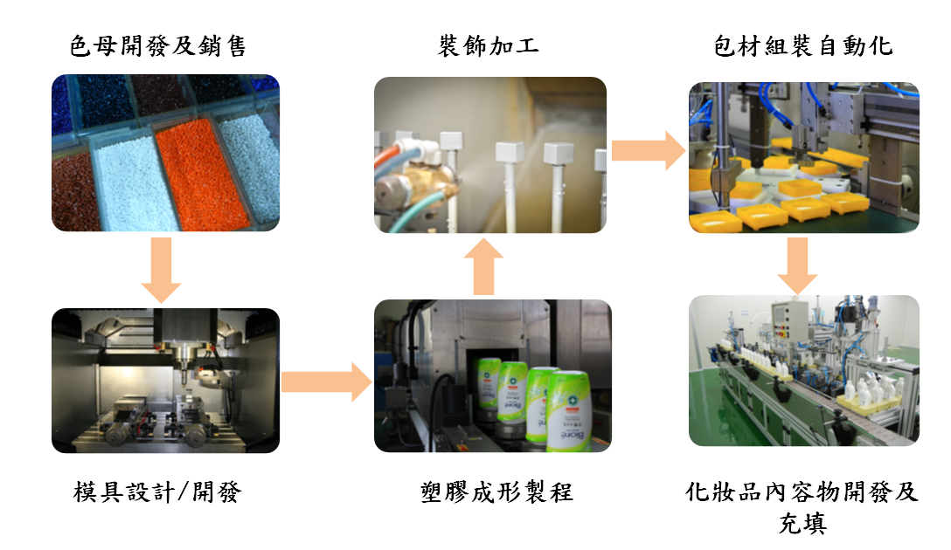
一條龍式服務提供

Slide 28
免責聲明
本公司並未發佈財務預測，於簡報所作相關財務上、業務上及Q&A之說明等陳述，係基於對營運現況的預期，可能與未來實際經營結果存有差異。故本公司、關係人、代表對使用上述相關陳述的資訊所引發之損失，不予負責。
除法令要求外，本公司並無責任義務因應新資訊的產生或未來事件的發生，主動即時更新或提醒修正上述相關陳述的資訊。
本簡報中對未來的展望，係反應本公司迄今對未來營運的看法，閱讀簡報之同時，應參考本公司向主管機關所申報公開的各項訊息。

Slide 29
永裕塑膠工業股份有限公司
YONYU PLASTICS CO.,LTD.
股票代號：1323
感謝指教
Q&A
創新開發、追求卓越、美化生活

